Slide 1
Aula dia 25/03 – Segundo
Colégio Dinâmico
Professora: Adriana Batista
Matemática 1.
Frente 212

Slide 2

GEOMETRIA ESPACIAL: VOLUMES

Slide 3
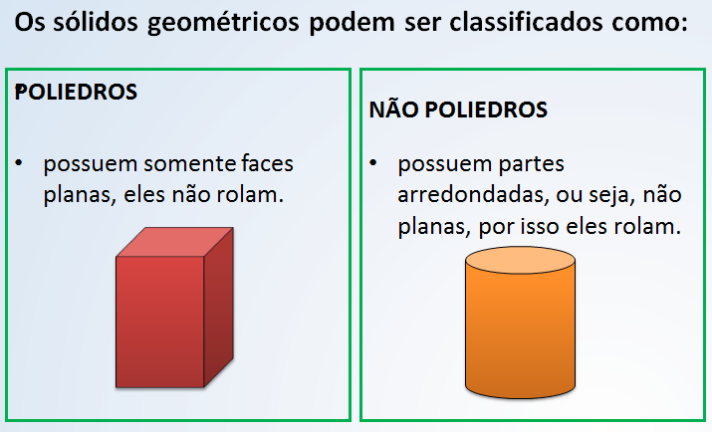
MATEMÁTICA – 9º Ano do Ensino Fundamental
Volumes de sólidos geométricos
Sólidos Geométricos

Slide 4
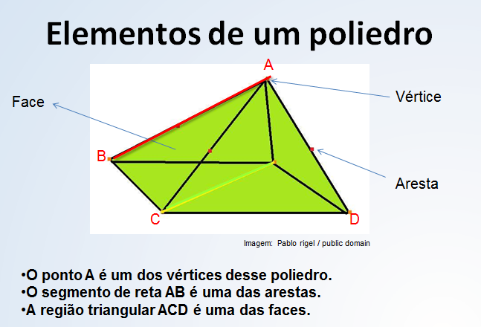

Slide 5
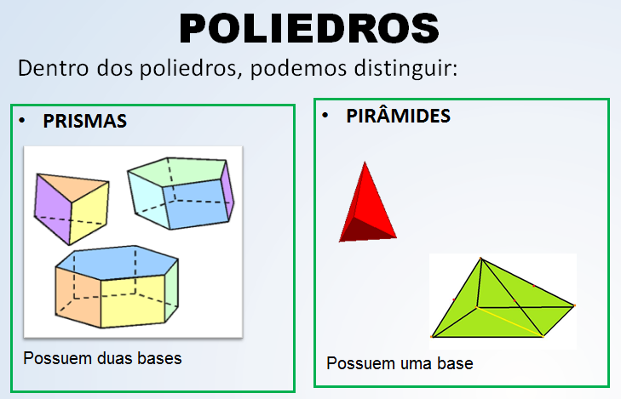

Slide 6
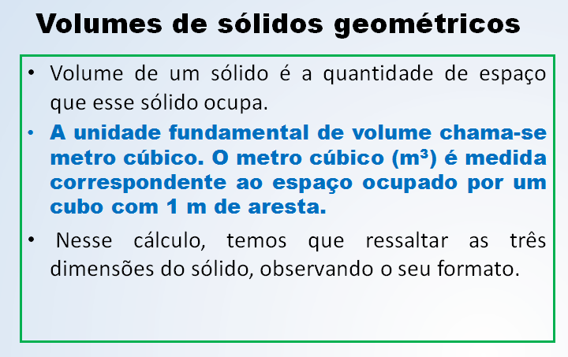

Slide 7
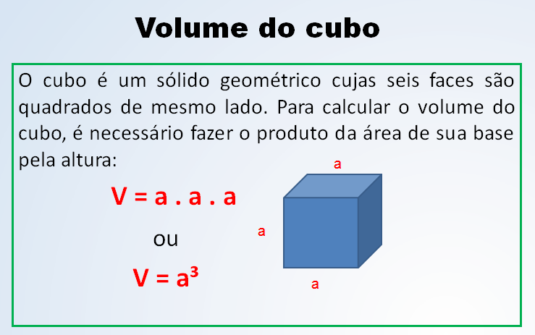

Slide 8
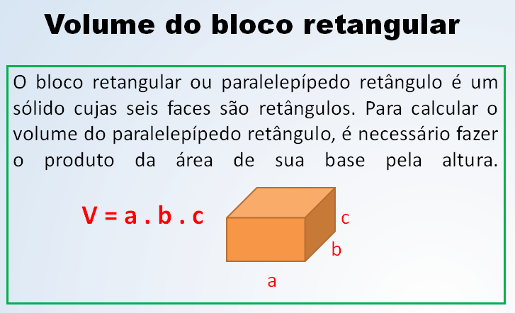

Slide 9
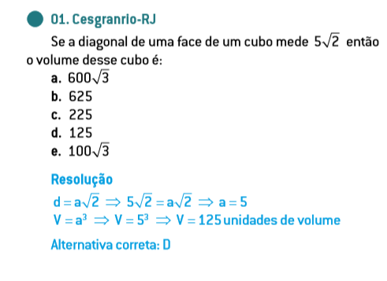
EXERCÍCIO DE APLICAÇÃO
Módulo 71 - Página 91

Slide 10
EXERCÍCIOS PROPOSTOS
Módulo 71 - Página 91
Exercícios: 08, 11 e 12
Módulo 72 – Página 99
Exercícios: 06, 07, 08, 09 e 12

